Slide 1


Unidad 7: POO Avanzado
Introducción a la Programación y Computación 1
Escuela de Ingenieria de Ciencias Y Sistemas
Facultad de Ingenieria
Universidad de San Carlos de Guatemala

Slide 2



Agenda
Recursos
RECORDATORIOS
UML
Cloud Computing

Slide 3

UML
Unified Modeling Language
¿Qué es?
Tipos de diagramas
Diagramas de clases
Beneficios de diagramas de clases
Componentes básicos
Modificadores de acceso

Slide 4
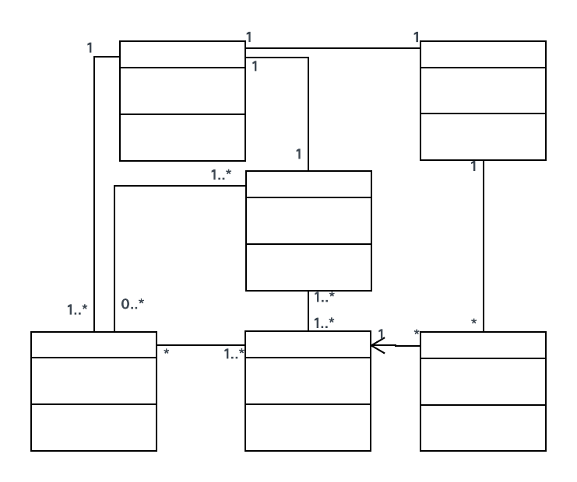
¿Qué es?
El Lenguaje Unificado de Modelado (UML) fue creado para forjar un lenguaje de modelado visual común y semántica y sintácticamente rico para la arquitectura, el diseño y la implementación de sistemas de software complejos, tanto en estructura como en comportamiento. UML tiene aplicaciones más allá del desarrollo de software, p. ej., en el flujo de procesos en la fabricación.

Slide 5

Tipos de Diagramas
UML usa elementos y los asocia de diferentes formas para formar diagramas que representan aspectos estáticos o estructurales de un sistema, y diagramas de comportamiento, que captan los aspectos dinámicos de un sistema.

Slide 6

Tipos de Diagramas
Diagrama de clases
Diagrama de comunicación
Diagrama de panorama de interacciones
Diagrama de componentes
Diagrama de actividades
Diagrama de secuencia
Diagrama de estructura compuesta
Diagrama de paquetes
Diagrama de máquina de estados
Diagrama de implementación
Diagrama de objetos
Diagrama de temporización
Diagrama de caso de uso

Slide 7



Tipos de Diagramas UML
Diagramas estructurales
Diagramas de comportamiento
Diagramas de interacción

Slide 8
Diagrama de clases
Muestra la estructura estática de un sistema.
Diagramas Estructurales
Diagrama de objetos
Representa instancias de clases.
Diagrama de componentes
Muestra la organización de componentes físicos.
Diagrama de despliegue
Muestra la distribución física de hardware y software.

Slide 9



Diagrama de casos de uso
Describe las interacciones entre usuarios y el sistema.
Diagramas de Comportamiento
Diagrama de actividades
Muestra flujos de trabajo y procesos.
Diagrama de estados
Representa los estados de un objeto y las transiciones entre ellos.

Slide 10



Diagramas de interacción
Diagrama de secuencia
Muestra la interacción entre objetos en el tiempo.
Diagrama de comunicación
Muestra cómo los objetos interactúan entre sí.
Diagrama de tiempos
Muestra el comportamiento temporal de objetos.

Slide 11
Diagrama de Clases
El diagrama UML más comúnmente usado, y la base principal de toda solución orientada a objetos. Las clases dentro de un sistema, atributos y operaciones, y la relación entre cada clase. Las clases se agrupan para crear diagramas de clases al crear diagramas de sistemas grandes.
El UML se estableció como un modelo estandarizado para describir un enfoque de programación orientada a objetos (POO). Como las clases son los componentes básicos de los objetos, los diagramas de clases son los componentes básicos del UML. Los diversos componentes en un diagrama de clases pueden representar las clases que se programarán en realidad, los objetos principales o la interacción entre clases y objetos.

Slide 12
Beneficios del Diagrama de Clases
Los diagramas de clases ofrecen una serie de beneficios para toda organización. Usa los diagramas de clases UML para:
Ilustrar modelos de datos para sistemas de información, sin importar qué tan simples o complejos sean.
Comprender mejor la visión general de los esquemas de una aplicación.
Expresar visualmente cualesquier necesidades específicas de un sistema y divulgar esa información en toda la empresa.
Crear diagramas detallados que resalten cualquier código específico que será necesario programar e implementar en la estructura descrita.
Ofrecer una descripción independiente de la implementación sobre los tipos empleados en un sistema que son posteriormente transferidos entre sus componentes.

Slide 13
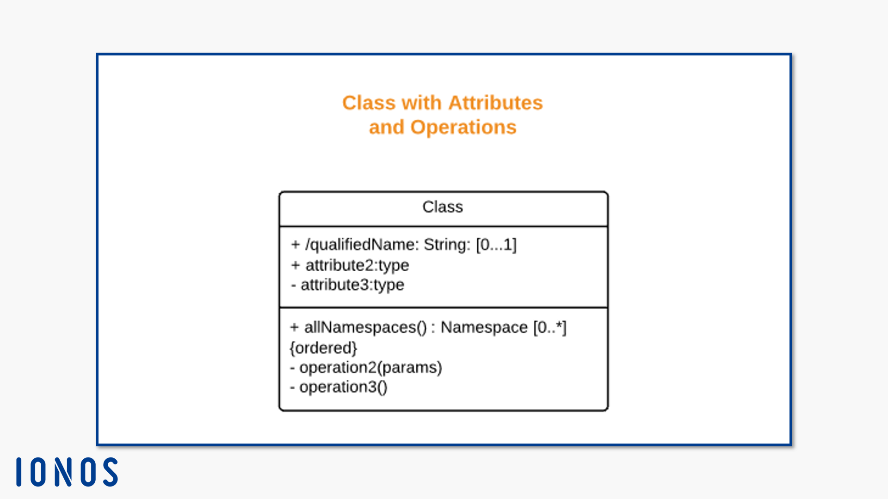
Componentes Básicos
El diagrama de clases estándar está compuesto por tres partes:
Sección superior: Contiene el nombre de la clase. Esta sección siempre es necesaria, ya sea que estés hablando del clasificador o de un objeto.
Sección central: Contiene los atributos de la clase. Usa esta sección para describir cualidades de la clase. Esto solo es necesario al describir una instancia específica de una clase.
Sección inferior: Incluye operaciones de clases (métodos). Esto está organizado en un formato de lista. Cada operación requiere su propia línea. Las operaciones describen cómo una clase puede interactuar con los datos.
1
2
3

Slide 14

Modificadores de Acceso
Todas las clases poseen diferentes niveles de acceso en función del modificador de acceso (visibilidad). A continuación te mostramos los niveles de acceso con sus símbolos correspondientes:
Público
Privado
Protegido
Paquete
Derivado
Estático
+
-
#
~
/
Subrayado

Slide 15

Interacciones
El término "interacciones" se refiere a múltiples relaciones y enlaces que pueden existir en diagramas de objetos y de clases. Algunas de las interacciones más comunes incluyen:

Slide 16

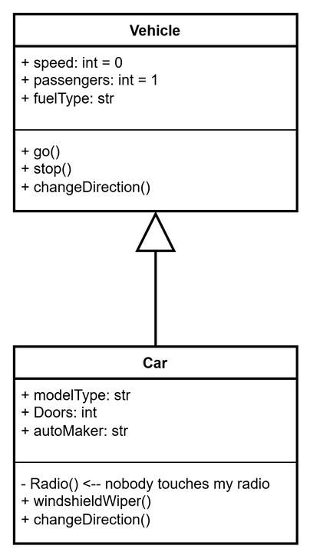

El proceso en el que una subclase o clase derivada recibe la funcionalidad de una superclase o clase principal, también se conoce como "generalización". Se simboliza mediante una línea de conexión recta con una punta de flecha cerrada que señala a la superclase.
Herencia
En este ejemplo, el objeto "Auto" heredaría todos los atributos (velocidad, números de pasajeros, combustible) y los métodos (arrancar(), frenar(), cambiarDirección()) de la clase principal ("Vehículo"), además de los atributos específicos (tipo de modelo, número de puertas, fabricante del auto) y métodos de su propia clase (Radio(), limpiaparabrisas(), aireacondicionado/calefacción()). La herencia se muestra en un diagrama de clases por medio de una línea continua con una flecha cerrada y vacía.

Slide 17
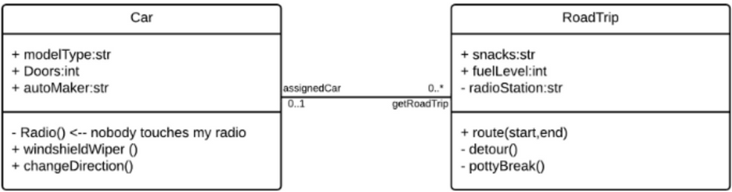
La relación predeterminada entre dos clases. Ambas clases están conscientes una de la otra y de la relación que tienen entre sí. Esta asociación se representa mediante una línea recta entre dos clases.
En el ejemplo anterior, la clase Auto y la clase Viaje están interrelacionadas. En un extremo de la línea, el Auto recibe la asociación de "autoAsignado" con el valor de multiplicidad de 0..1, de modo que cuando la instancia de Viaje existe, puede tener una instancia de Auto asociada a ella o no tener instancias de Autos asociadas a ella. En este caso, una clase CasaRodante separada con un valor de multiplicidad de 0..* es necesaria para demostrar que un Viaje puede tener múltiples instancias de Autos asociadas a ella. Dado que una instancia de Auto podría tener múltiples asociaciones "iniciarViaje", en otras palabras, un auto podría realizar múltiples viajes, el valor de multiplicidad se establece en 0..*
Asociación Bidireccional

Slide 18
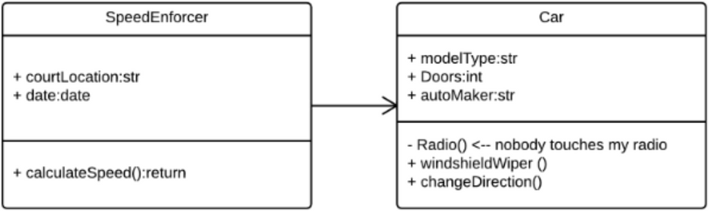
Una relación un poco menos común entre dos clases. Una clase está consciente de la otra e interactúa con ella. La asociación unidireccional se dibuja con una línea de conexión recta que señala una punta de flecha abierta desde la clase "knowing" a la clase "known".
Como ejemplo, en tu viaje por Arizona, podrías encontrarte con una trampa de velocidad donde un radar de tráfico registra la velocidad a la que conducías, pero no lo sabrás hasta que recibas la notificación por correo. Esto no está dibujado en la imagen, pero en este caso, el valor de multiplicidad sería 0..* en función de cuántas veces hayas conducido frente al radar de tráfico.
Asociación Unidireccional

Slide 19
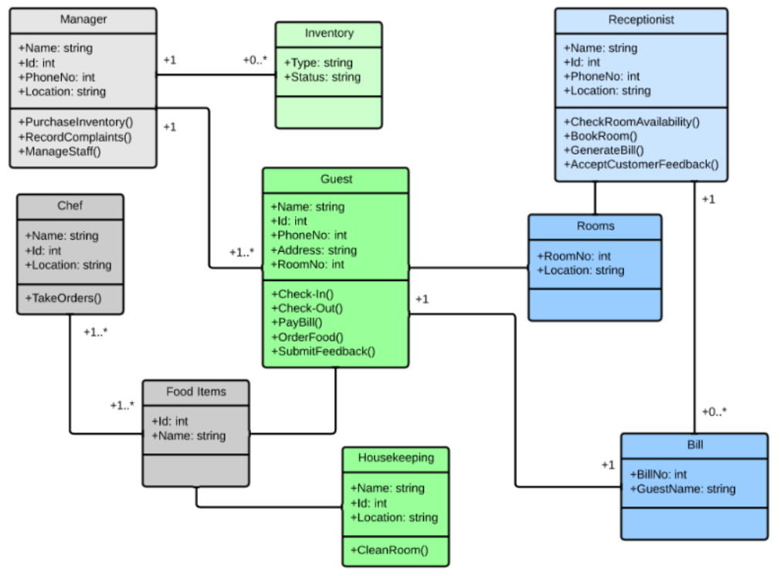
Diagrama de Clases

Slide 20

Definición
Un Diagrama de Clases es un tipo de diagrama estructural en UML que representa la estructura estática de un sistema. Muestra las clases, sus atributos, métodos y las relaciones entre ellas. Es especialmente útil para modelar sistemas orientados a objetos, ya que permite visualizar cómo interactúan las diferentes partes del sistema.

Slide 21



Propósito
Representar la estructura lógica del sistema.
Mostrar cómo se organizan las clases y cómo interactúan entre sí.
Documentar el diseño del software para facilitar la comunicación entre desarrolladores, diseñadores y stakeholders.

Slide 22

Elementos de un Diagrama de Clases
Clase
Atributos
Métodos (Operaciones)
Relaciones entre clases
Agregación
Composición
Herencia
Dependencia
Realización (Implementación de Interfaces)

Slide 23
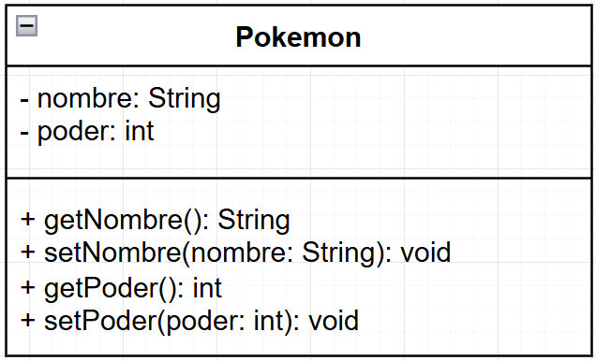
Clase
Una clase es la unidad básica en un diagrama de clases. Representa un conjunto de objetos que comparten atributos, operaciones, relaciones y semántica.
Notación: Una clase se representa como un rectángulo dividido en tres secciones:
Nombre de la clase
Parte superior (obligatoria).
Atributos
Parte media (opcional).
Métodos (operaciones)
Parte inferior (opcional).

Slide 24



Tipos de Clases
Clase abstracta
No se puede instanciar directamente.
Se usa como base para otras clases.
Se denota con el nombre en cursiva.
Clase concreta
Puede ser instanciada.
Interfaz
Define un contrato que otras clases deben implementar.
Se denota con la palabra clave <<interface>>.

Slide 25
Atributos
Nombre
Identificador del atributo.
Tipo
Tipo de dato del atributo (String, int, etc.).
Visibilidad
Indica el nivel de acceso al atributo (+ público, - privado, # protegido, ~ paquete).
Valor inicial (opcional)
Valor predeterminado del atributo.
Los atributos representan las propiedades o características de una clase

Slide 26
Métodos (Operaciones)
Nombre
Identificador del método.
Parámetros
Lista de argumentos que recibe el método.
Los métodos representan las acciones o comportamientos que una clase puede realizar
Tipo de retorno
Tipo de dato que devuelve el método (puede ser void si no devuelve nada).
Visibilidad
Nivel de acceso al método (+ público, - privado, # protegido, ~ paquete).

Slide 27
Asociación
Relaciones entre Clases
Agregación
Composición
Herencia (Generalización/Especialización)
Dependencia
Realización (Implementación de Interfaces)

Slide 28
Asociación
Notación
Línea continua entre las clases
Representa una relación entre dos clases.
Direccionalidad
Puede ser bidireccional o unidireccional (indicada con una flecha)
Características
Multiplicidad
Indica cuántos objetos de una clase están relacionados con objetos de otra clase.

Slide 29
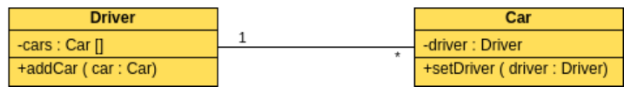
1: Exactamente un objeto
1..1: Sólo uno
0..*: Cero o más objetos
1..*: Uno o más objetos
*: Cero o más objetos
0..1: Cero o un objeto
m..n: Al menos m, como máximo n (m<=n)
Multiplicidad

Slide 30
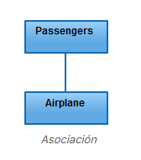
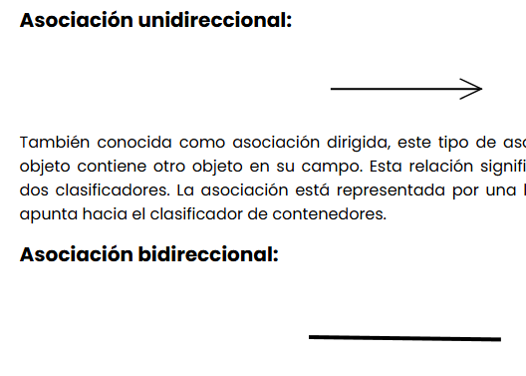
Es un término amplio que abarca casi cualquier conexión o relación lógica entre clases. Por ejemplo, el pasajero y la aerolínea pueden estar vinculados.
Asociación

Slide 31
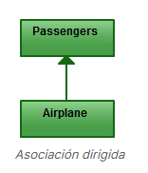
Asociación Dirigida
Se refiere a una relación direccional representada por una línea con una punta de flecha. La punta de la flecha representa un flujo direccional contenido en el contenedor.

Slide 32
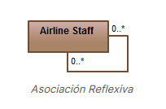
Esto ocurre cuando una clase puede tener múltiples funciones o responsabilidades.
Por ejemplo, un miembro del personal que trabaja en un aeropuerto puede ser un piloto, un ingeniero de aviación, un despachador de billetes, un guardia o un miembro del equipo de mantenimiento. Si el miembro de la tripulación de mantenimiento es gestionado por el ingeniero de aviación, podría haber una relación de gestión en dos instancias de la misma clase.
Asociación Reflexiva

Slide 33
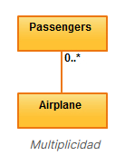
Multiplicidad
Es la asociación lógica activa cuando se está representando la cardinalidad de una clase en relación con otra. Por ejemplo, una flota puede incluir varios aviones, mientras que un avión comercial puede contener de cero a muchos pasajeros. La notación 0..* en el diagrama significa “de cero a muchos”.

Slide 34
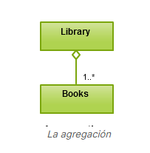
Agregación
Se refiere a la formación de una clase particular como resultado de una clase agregada o construida como una colección.
Por ejemplo, la clase “biblioteca” está formada por uno o varios libros, entre otros materiales. En la agregación, las clases contenidas no dependen fuertemente del ciclo de vida del contenedor. En el mismo ejemplo, los libros seguirán siéndolo aunque se disuelva la biblioteca. Para mostrar la agregación en un diagrama, dibuje una línea desde la clase padre hasta la clase hija con una forma de diamante cerca de la clase padre. Para mostrar la agregación en un diagrama, dibuje una línea desde la clase padre hasta la clase hija con una forma de diamante cerca de la clase padre.

Slide 35
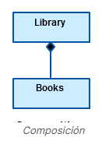
La relación de composición es muy similar a la relación de agregación. con la única diferencia de su propósito clave de enfatizar la dependencia de la clase contenida al ciclo de vida de la clase contenedora. Es decir, la clase contenida será borrada cuando la clase contenedora sea destruida.
Por ejemplo, el bolsillo lateral de una bandolera también dejará de existir una vez que ésta se destruya. Para mostrar una relación de composición en un diagrama UML, utilice una línea direccional que conecte las dos clases, con una forma de diamante rellena adyacente a la clase contenedora y la flecha direccional a la clase contenida.
Composición

Slide 36
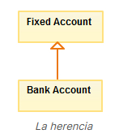
Se refiere a un tipo de relación en la que una clase asociada es hija de otra en virtud de asumir las mismas funcionalidades de la clase padre. En otras palabras, la clase hija es un tipo específico de la clase padre. Para mostrar la herencia en un diagrama UML, se dibuja una línea sólida desde la clase hija hasta la clase padre utilizando una punta de flecha sin rellenar.
Herencia/Generalización

Slide 37
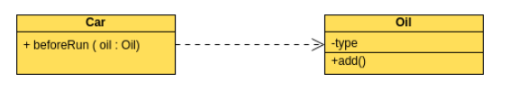
Suponga que un cambio en la clase A provoca un cambio en la clase B, luego diga que la clase B depende de la clase A.
En la mayoría de los casos, las dependencias se reflejan en los métodos de una clase que utilizan el objeto de otra clase como parámetro.
Una relación de dependencia es una relación de “uso”. Un cambio en una cosa en particular puede afectar a otras cosas que la usan, y usar una dependencia cuando es necesario indicar que una cosa usa otra.
Por ejemplo: El auto depende de la gasolina. Si no hay gasolina, el automóvil no podrá conducir.
Dependencia

Slide 38
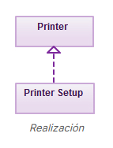
Realización
Denota la implementación de la funcionalidad definida en una clase por otra clase. Para mostrar la relación en UML, se dibuja una línea discontinua con una punta de flecha sólida sin rellenar desde la clase que define la funcionalidad de la clase que implementa la función.
En el ejemplo, las preferencias de impresión que se establecen mediante la interfaz de configuración de la impresora están siendo implementadas por la impresora.

Slide 39
Herramientas para Diagramas de Clases
StarUML
Draw.io
Visual Paradigm
Enterprise Architect
Lucidchart
PlantUML
Archi

Slide 40

Video de Apoyo
https://www.youtube.com/watch?v=Z0yLerU0g-Q&feature=youtu.be

Slide 41
Ventajas
Cloud
Computing
Desventajas
Tipos de Nube
Modelos en la Nube
Servicios en la Nube
Proveedores de Nube

Slide 42
La computación en la nube (cloud computing) ofrece ventajas como escalabilidad, flexibilidad y reducción de costos, pero también presenta desventajas como dependencia de Internet, riesgos de ciberseguridad y pérdida de control sobre los datos
Qué es?

Slide 43
Ventajas
Flexibilidad y escalabilidad:
Permite ajustar los recursos de computación (almacenamiento, procesamiento, etc.) según las necesidades del negocio, sin necesidad de inversiones pesadas en infraestructura.
Reducción de costos:
Se paga por el uso, lo que elimina la necesidad de comprar y mantener hardware y software, además de reducir costos de personal de TI.
Mayor accesibilidad:
Se puede acceder a datos y aplicaciones desde cualquier lugar con conexión a Internet, facilitando la colaboración y el trabajo remoto.
Mayor disponibilidad y confiabilidad:
Los proveedores de servicios en la nube suelen ofrecer altos niveles de disponibilidad y confiabilidad, garantizando la continuidad del negocio.
Fácil mantenimiento y actualizaciones:
El proveedor se encarga de la infraestructura y las actualizaciones de software, lo que reduce la carga de trabajo para el departamento de TI.

Slide 44
Desventajas
Dependencia de Internet:
La accesibilidad a los datos y aplicaciones depende de la conexión a Internet, lo que puede causar problemas en caso de interrupciones o problemas de red.
Riesgos de ciberseguridad:
La información almacenada en la nube puede ser vulnerable a ciberataques y filtraciones de datos, lo que puede causar pérdidas financieras y reputacionales.
Pérdida de control:
El control sobre los datos y la infraestructura se delega al proveedor de servicios, lo que puede generar dudas sobre la privacidad y la seguridad.
Costos a largo plazo:
Aunque los costos iniciales pueden ser menores, los costos a largo plazo pueden ser impredecibles y dependientes del uso.
Problemas de interoperabilidad:
Integrar servicios de diferentes proveedores de nube puede ser complejo y costoso.
Problemas de cumplimiento normativo:
Algunos datos pueden estar sujetos a regulaciones específicas que pueden dificultar el uso de la nube.

Slide 45
Tipos de Nube
Privada
Publica
Hibrida

Slide 46
Tipos de Nube
Pública
Las nubes públicas entregan recursos, como procesamiento, almacenamiento, red, entornos de desarrollo y de implementación, y aplicaciones a través de Internet. Está bajo la propiedad y administración de proveedores de servicios en la nube de terceros, como Google Cloud.
Privada
Una sola organización, por lo general ubicada de forma local, compila, ejecuta y usa nubes privadas. Proporcionan mayor control, personalización y seguridad de los datos, pero tienen costos y limitaciones de recursos similares asociados a los entornos de TI tradicionales.
Hibrida
Los entornos que combinan al menos un entorno de computación privado (infraestructura de TI tradicional o nube privada, incluida la perimetral) con una o más nubes públicas, se denominan nubes híbridas. Te permiten aprovechar los recursos y servicios de diferentes entornos de computación y elegir cuál es la mejor para las cargas de trabajo.

Slide 47
Modelos en la Nube
IaaS
Infraestructura como Servicio
Proporciona recursos de infraestructura, como servidores, almacenamiento y redes, que los usuarios pueden aprovisionar y configurar. El proveedor de la nube gestiona la infraestructura subyacente.
PaaS
Plataforma como Servicio
Ofrece una plataforma para desarrollar, ejecutar y gestionar aplicaciones, incluyendo herramientas y servicios para el desarrollo. El proveedor de la nube gestiona la infraestructura y la plataforma.
Los modelos en la nube, o modelos de servicio en la nube, son la forma en que se ofrecen los servicios informáticos a través de Internet. Los principales modelos son: Infraestructura como Servicio (IaaS), Plataforma como Servicio (PaaS) y Software como Servicio (SaaS).
SaaS
Software como Servicio
Ofrece aplicaciones de software a través de la nube, a las que los usuarios pueden acceder desde cualquier dispositivo con conexión a Internet. El proveedor de la nube gestiona la infraestructura, la plataforma y la aplicación

Slide 48
Servicios en la nube
Los servicios en la nube, también conocidos como "cloud services" o "cloud computing", son recursos informáticos que se ofrecen a través de internet, gestionados por proveedores externos. Permiten a las empresas y usuarios acceder a infraestructuras, plataformas y software de manera flexible y a demanda, sin necesidad de invertir en hardware o gestionar complejos sistemas de TI.

Slide 49
IaaS (Infraestructura como Servicio):
Servicios en la nube
Proporciona acceso a recursos de infraestructura virtual como servidores, almacenamiento y redes.
PaaS (Plataforma como Servicio):
Ofrece una plataforma para desarrollar, ejecutar y gestionar aplicaciones sin preocuparse por la infraestructura subyacente.
SaaS (Software como Servicio):
Ofrece aplicaciones de software listas para usar, accesibles a través de internet, como Office 365 o Salesforce.
FaaS (Función como Servicio):
Permite ejecutar código sin preocuparse por la gestión de la infraestructura subyacente.

Slide 50
Proveedores en la Nube
Amazon Web Services (AWS)
Microsoft Azure
Google Cloud Platform (GCP)

Slide 51

Amazon Web Services
El mayor proveedor de servicios en la nube del mundo, con una gran variedad de servicios y una base de clientes muy extensa.

Slide 52

Plataforma de nube de Microsoft, que ofrece una amplia gama de servicios, incluyendo la integración con otras herramientas de Microsoft.
Microsoft Azure

Slide 53

Google Cloud Platform(GCP)
Plataforma de nube de Google, conocida por su enfoque en la innovación tecnológica y la inteligencia artificial.

Slide 54
CONCEPTOS CLAVE APRENDIDOS
UML
Diagrama de Clases
Cloud Computing

Slide 55

¡GRACIAS POR SU ATENCIÓN!
DUDAS
RECUERDA QUE TENEMOS NUESTRO FORO SEMANAL DONDE PUEDES CONSULTAR CUALQUIER DUDA QUE TE SURJA EN LA SEMANA

